Slide 1

الحقائق المترابطة للضرب والقسمة

Slide 2

الهدف من الدرس
بعد أن تعرفنا على الربط بين الضرب والقسمة هيا بنا تلاميذي الأعزاء نتعرف معاً على الحقائق المترابطة للضرب والقسمة

Slide 3

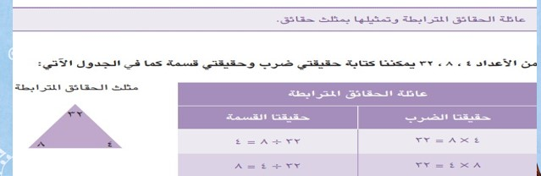

Slide 4

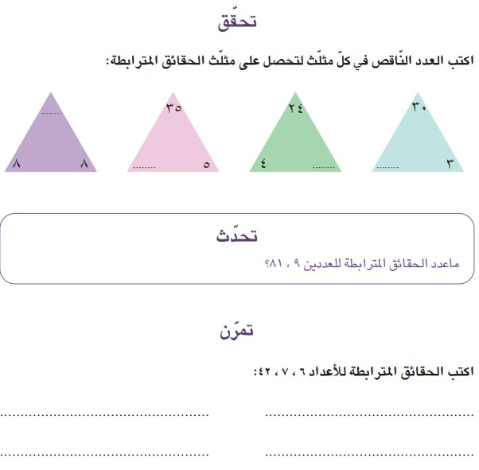

Slide 5
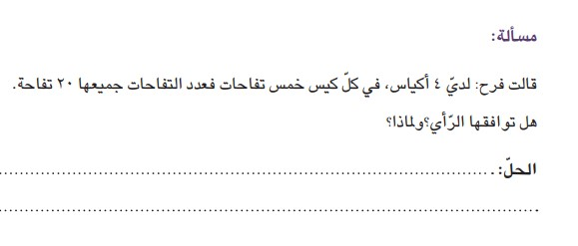

Slide 6
الإغلاق
وهكذا تلاميذي الأعزاء قد تعرفنا على مثلث الحقائق المترابطة وكيف يمكننا كتابة حقيقتي ضرب وحقيقتي قسمة لكل مثلث حقائق .
أرجو أن تكونوا قد استفدتم بالتوفيق والنجاح

